Slide 1
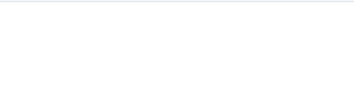

AI 시대의 플랫폼 다크 패턴
게임, 통계 관점을 고려해 살펴 보기
2026826018 빅데이터 응용 통계학과
이상록

Slide 2
전체 목차 (Table of Contents)
01. 게임 속 함정과 현실의 기만
02. 다크패턴 6대 유형 (공정위)
03. A/B 테스트와 통계적 기만
04. 인지 마찰의 도구화
05. 실증 분석 (배달 앱 사례)
06. 국내외 법적 규제와 판례
07. 열거주의의 한계와 쟁점
08. 결론: 선제적 입법과 통계 기반 규범

Slide 3
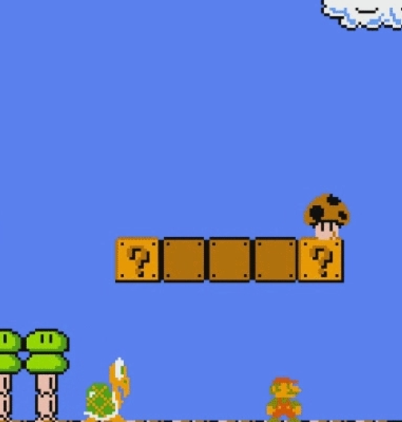
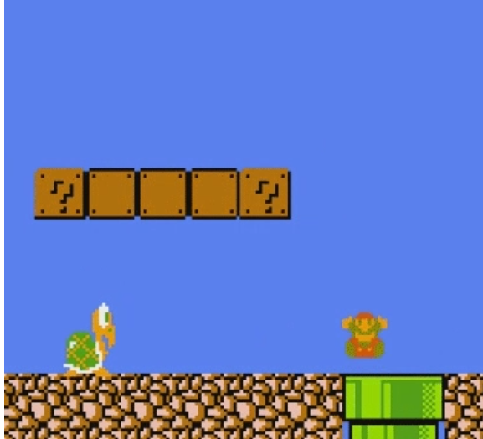

1. 게임 vs 현실
2. 6대 유형
3. 통계적 기만
4. 인지 마찰
5. 배민 사례
6. 규제 판례
7. 쟁점 및 한계
8. 결론
독버섯 : 게임 속 함정과 현실의 기만
성장과 독버섯의 변주
슈퍼 마리오에서 버섯은 '성장'을 의미하지만,
똑같이 생긴 독버섯은?
독버섯은 패턴의 변주이며 다크패턴과 흡사합니다.
하지만 즐거움을 선사합니다.
즐거운 속임수: 유저는 명시적 혹은 암묵적으로
게임의 일부로서 합의를 했습니다.
가상적 피해: 게임의 일부인 경우 피해가 복구 가능하거나,
그리 크지 않습니다.
*다크 패턴(Dark Pattern)의 일반적 정의
소비자가 눈치채지 못하게 착각이나 실수를 유도해, 기업에게는 유리하고 소비자에게는 불필요한 지출이나 가입을 유도하는 기만적인 온라인 화면 설계(UI/UX)입니다
현실의 반칙: 하지만 현실의 플랫폼에서의 오터치(착각)는 소비자의 현금과 시간이라는 매몰 비용을 발생시킵니다.
이것이 곧 다크패턴입니다.

Slide 4







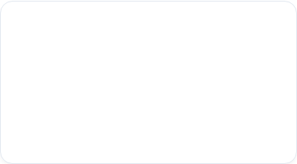
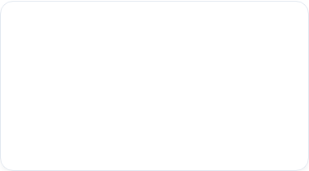
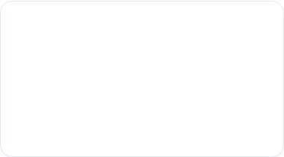






1. 게임 vs 현실
2. 6대 유형
3. 통계적 기만
4. 인지 마찰
5. 배민 사례
6. 규제 판례
7. 쟁점 및 한계
8. 결론
6대 다크 패턴 유형(공정위 지정)
숨은 갱신
순차공개 가격책정
특정 옵션 사전 선택
무료 체험 후 고지 없는 유료 전환
결제 직전까지 수수료 숨김
사업자 유리 옵션 강제 선택
잘못된 계층구조
취소·탈퇴 방해
반복 간섭
취소 버튼 작게, 구매 버튼 크게
해지 절차를 미로처럼 설계
취소 시 팝업 반복으로 방해

Slide 5

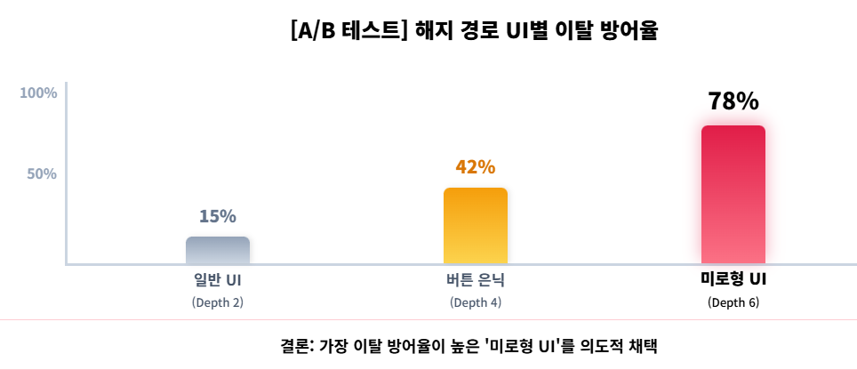
1. 게임 vs 현실
2. 6대 유형
3. 통계적 기만
4. 인지 마찰
5. 배민 사례
6. 규제 판례
7. 쟁점 및 한계
8. 결론
A/B 테스트와 통계적 기만(통계로 설계된 착각)
데이터 기반의 착각 설계
플랫폼의 다크 패턴은 우연한 디자인 실수가 아닙니다.
통계 데이터를 기반으로 '오터치율을 높이거나 착각이 될만한'
UI를 찾아내 적용한 결과물입니다.
플랫폼은 테스트를 통해 UI에 따른
사용자들의 인지나 동작을 명확하게 파악하고 있습니다.
전환율(Conversion Rate) 극대화: 결제 유도 시에는 클릭 수를 최소화하여 통계적 전환율을 극대화합니다.
이탈률(Churn Rate) 방어: 해지 경로에서는 메뉴 Depth를 늘렸을 때 유저의 중도 포기율 통계가 급증한다는 점을 역이용하여 탈퇴를 방어합니다.

Slide 6
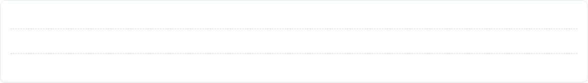
1. 게임 vs 현실
2. 6대 유형
3. 통계적 기만
4. 인지 마찰
5. 배민 사례
6. 규제 판례
7. 쟁점 및 한계
8. 결론
결제창의 룰: 인지 마찰( ) 을 줄이게
목표 도달까지 겪는 고민과 판단을 '인지 마찰(Cognitive Friction)'이라 하며,
이게 클수록 이용자의 피로가 심화됩니다.
플랫폼은 결제까지 이러한 마찰들을 최소화하려고 합니다.
상품 탐색 (AI)
과거의 UI는 인지 마찰이 더 심했으나,
현재는 갈수록 줄어들고 있는 추세.
특히 AI와 결합되어 소비는 갈수록 편해짐.
장바구니 담기
원클릭 결제
AI 시대의 플랫폼은 유저들의 인지력 발휘 정도에 발맞추어, 최소한의 인지 마찰로 소비까지 도달하게 만듭니다.

Slide 7


1. 게임 vs 현실
2. 6대 유형
3. 통계적 기만
4. 인지 마찰
5. 배민 사례
6. 규제 판례
7. 쟁점 및 한계
8. 결론
AI 시대에 역행하는 플랫폼? 인지 마찰을 부여하는 영역은?
기업 이익에 반할 때, 인지 부하는 폭증합니다.
해지 및 탈퇴
(많은 인지 마찰을 배치해 플랫폼의
이익에 반하는 선택에 도달하지 못하게 만듦)
의도적 마찰 설계
중도 포기 유도 (이탈 방어)
글자를 숨기고 경로를 미로처럼 꼬아놓습니다.
AI 디자인의 혜택은 철저히
플랫폼 이익과 결합한 곳에서만 선택적으로 베풀어집니다.
결제할 때는 직관적이었던 앱이 탈퇴를 할 경우에는 이전과 달리 모든 인지 자원을 소진시키는데 주력합니다.

Slide 8
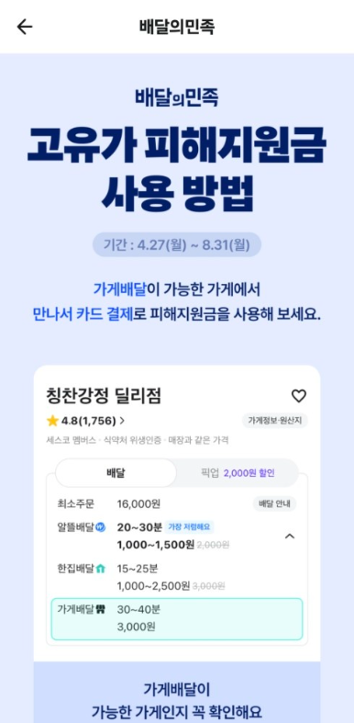
1. 게임 vs 현실
2. 6대 유형
3. 통계적 기만
4. 인지 마찰
5. 배민 사례
6. 규제 판례
7. 쟁점 및 한계
8. 결론
실증 분석 ①: 보상에 도달까지 인지 마찰 부여하기
[개인 사례] 배달의 민족
목표: 사용자가 고유가 피해지원금을 사용하기 위한 조건으로 달성해야 할 것은
배민이 제공하는 가이드에도 나오다시피 [가게배달 + 만나서 카드 결제] 입니다.
인지 마찰 지점 : 지원금 사용을 위해 배민이 제공하는 고유가 피해지원금 탭으로 별도 입장을 했음에도, 소비자는 추가적으로 인지 마찰을 겪어야 합니다.

Slide 9
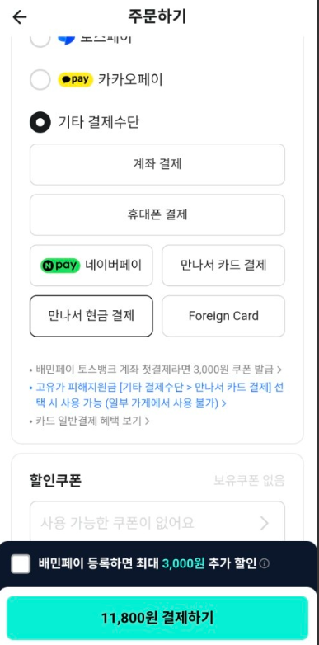
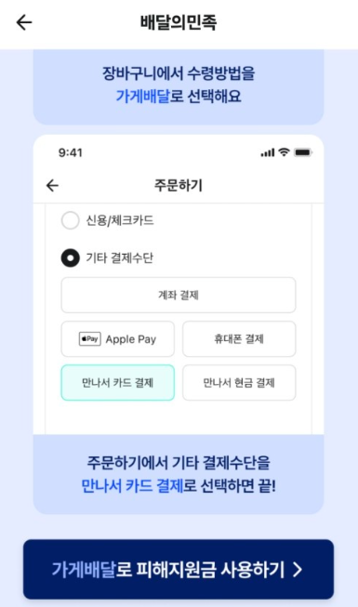
1. 게임 vs 현실
2. 6대 유형
3. 통계적 기만
4. 인지 마찰
5. 배민 사례
6. 규제 판례
7. 쟁점 및 한계
8. 결론
실증 분석 ②: 시각적 혼란으로
실수를 유발하는 패턴
시각적 오도 (Visual Interference)
인지 마찰을 거쳐 하위 메뉴에 도달했으나, '
만나서 카드 결제'와 '현금 결제'가
완전히 동일한 형태의 UI로 나란히 배치되어 있습니다.
가이드 화면 실제화면
이는 유저의 판단력이 흐려진 시점을 노려
치명적인 오터치(Mistouch)를 통계적으로 유발합니다.
누군가는 항의하거나 앱 사용 중지.
BUT 누군가는 스스로의 실수로 인지 > 추후 사용 가능성.

Slide 10

1. 게임 vs 현실
2. 6대 유형
3. 통계적 기만
4. 인지 마찰
5. 배민 사례
6. 규제 판례
7. 쟁점 및 한계
8. 결론
글로벌 규제: 에픽게임즈 오터치 처벌
적용 법조항: 미국 연방거래위원회법(FTC Act) 제5조 (a)항
"상거래 상의 불공정하거나 기만적인 행위 또는 관행(Unfair or Deceptive Acts or Practices)을 금지한다."
사건 내용: '포트나이트' 게임 내 비직관적인 버튼 배치로 아동들의 막대한 오터치(의도치 않은 결제) 유발.
통계적 쟁점 (Issue)
처벌적 조치: 환불 목적으로 약 3,200억 원 배상
FTC는 에픽게임즈의 버튼 배치가 '단순한 UX 실패'가 아니라 통계적으로 오터치율을 높이는 고의적 기만행위임을 입증하여 디자인 자체를 제재했습니다. 배민의 오터치 UI 역시 이에 자유로울 수 없습니다.
예방적 조치: 모든 결제에서 '명시적 동의 UI' 강제

Slide 11

1. 게임 vs 현실
2. 6대 유형
3. 통계적 기만
4. 인지 마찰
5. 배민 사례
6. 규제 판례
7. 쟁점 및 한계
8. 결론
국내 판례와 규제 가이드라인 (공정위)
적용 법조항: 전자상거래법 제21조 제1항 제1호
"거짓 또는 과장된 사실을 알리거나 기만적 방법을 사용하여 소비자를 유인 또는 거래하거나 계약 해지를 방해하는 행위를 금지한다."
사건 1 (멜론): 구독 해지 메뉴를 하단에 은닉하고 팝업으로 방해. 수억 원 과징금 및 시정명령 조치.
보호 법익: 소비자의 합리적 선택권
현행법과 판례는 플랫폼과 소비자 사이의 '정보의 비대칭성'을 경계합니다. 정보 제공 의무를 다하지 않거나 UI를 통해 오인을 유발하여 이득을 취하는 것은 소비자의 주권을 침해하는 범죄로 봅니다.
사건 2 (넥슨): 확률 UI 정보를 은폐하여 소비자를 유인. 역대 최대 116억 원 과징금 및 투명성 명령 조치.

Slide 12


1. 게임 vs 현실
2. 6대 유형
3. 통계적 기만
4. 인지 마찰
5. 배민 사례
6. 규제 판례
7. 쟁점 및 한계
8. 결론
법적 쟁점: 열거주의(Positive) 체계의 맹점
금지 행위를 하나하나 법에 나열해야 하는 구조
현행 대한민국 법체계는 금지되는 다크 패턴 유형을 구체적인 텍스트로 명시해야만 처벌할 수 있습니다.
기업의 변명과 입증의 어려움
기업이 "디자인 통일성을 위한 개편일 뿐"이라고 항변 시, 소비자가 기업의 '기만할 고의성'을 법적으로 입증하기가 매우 어렵습니다.
정보나 힘이 비대칭적입니다.
AI의 발전과 강력한 권한에 따른 피해 증가
사용자가 쇼핑이나 결제 등에 권한을 부여하는 형태로 AI의 권한 강화되는 중입니다. 다크패턴 인한 피해 역시도 권한의 강화만큼 비례해 커질 가능성이 존재합니다.

Slide 13


1. 게임 vs 현실
2. 6대 유형
3. 통계적 기만
4. 인지 마찰
5. 배민 사례
6. 규제 판례
7. 쟁점 및 한계
8. 결론
사후 처벌을 넘어서 : 소비자 보호 중심의 규범 확립
사후 처벌의 한계를 막는 선제적 입법
EU 디지털 서비스법(DSA) 제25조: "소비자의 자율적 결정을 방해하는 UI 디자인 자체를 원천적으로 금지한다."
통계 기반의 입증 책임 전환: A/B 테스트 로그 등을 통해 특정 UI에서 오터치/이탈률이 비정상적으로 높다면, 기업이 고의성이 없음을 증명하도록 책임을 전환해야 합니다.
대칭성의 원칙 고려 : 결제나 가입이 터치 한 두번에 손쉽게 가능했다면, 명확한 사용자의 의도 하에 진행되는 환불 및 취소나 탈퇴 역시도 터치 한 두번에 손쉽게 가능하게끔 구성해야 합니다.
사고가 터진 후 쟁점을 다투는 것이 아니라,
앱 및 플랫폼 서비스의 기획 단계에서 제공에 이르기까지
소비자 기만 요소를 원천 차단하는
예방적 입법 체계가 필수입니다.
사용성을 높이는 표준화 : 결제를 추가 유도할 필요가 없는 게임이나 어플은 보편적인 UI를 준수하고, 주요한 컨텐츠에만 인지를 발휘하도록 합니다. 플랫폼 또한 독창적일 필요가 없는 것에는 보편적인 원칙들 적용하게끔 해야합니다.

Slide 14
문헌 및 출처
법령 및 가이드라인
「전자상거래 등에서의 소비자보호에 관한 법률」 제21조 제1항 제1호
공정거래위원회, 「온라인 다크패턴 자율관리 가이드라인」 (2023. 4.)
실태조사 및 문헌
한국소비자원, 「전자상거래 다크패턴 실태조사」 (2023)
리처드 탈러·캐스 선스타인, 『넛지(Nudge)』 (2009)
Harry Brignull, "Dark Patterns: Deception vs. Honesty in UI Design"
주요 판례 및 의결서
[에픽게임즈]
Federal Trade Commission (FTC), "FTC Finalizes Order Requiring Epic Games to Pay $245 Million for Dark Patterns" (2023)
[아마존]
Federal Trade Commission (FTC), "FTC Takes Action Against Amazon for Enrolling Consumers in Prime Without Consent" (2023)
[멜론 / 카카오엔터]
공정거래위원회 의결 제2021-000호, "(주)카카오엔터테인먼트의 전자상거래법 위반행위에 대한 건"

Slide 15
Q & A

